Slide 1
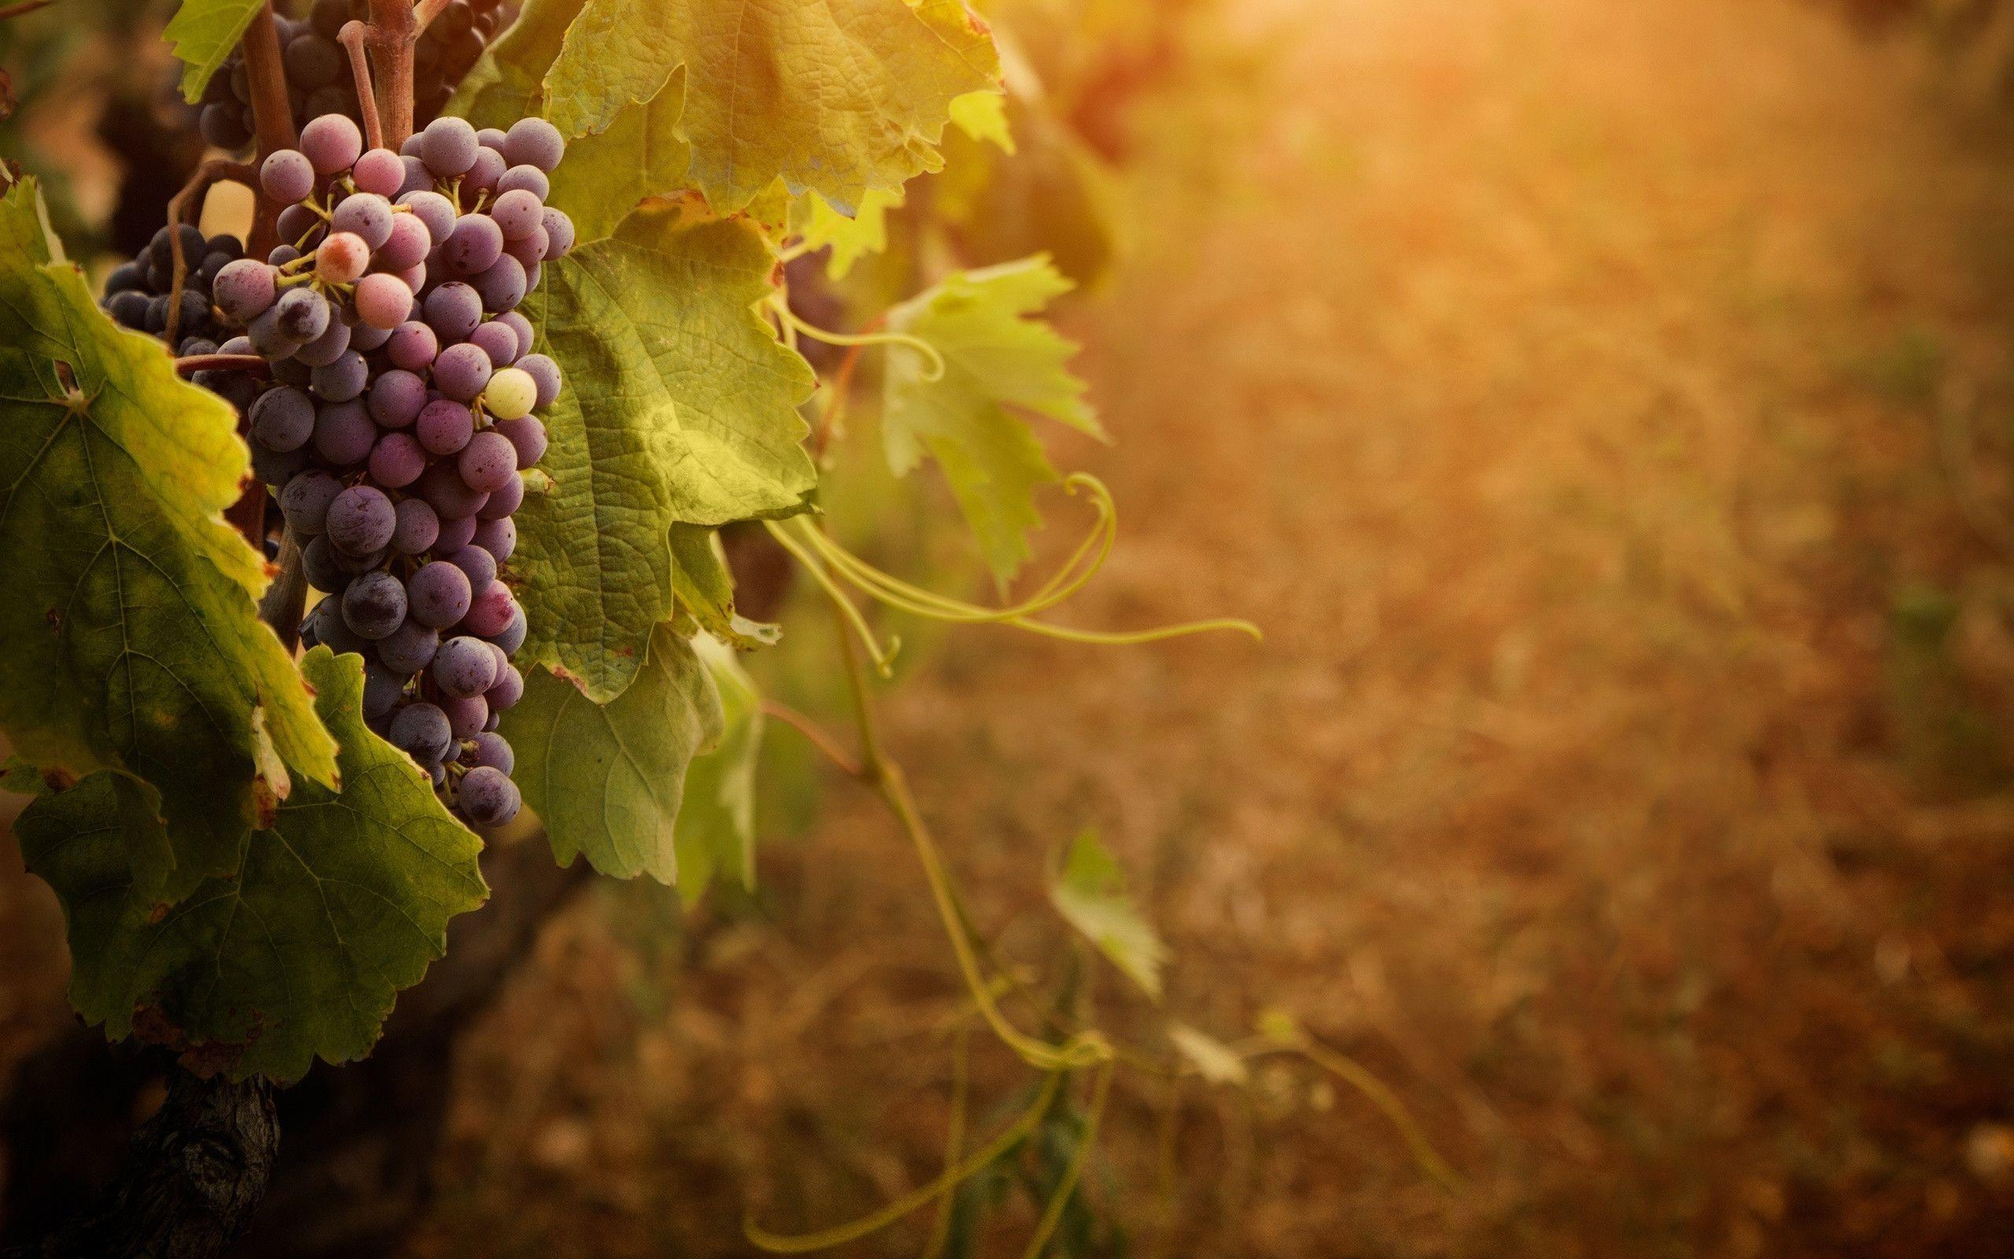
领受主言
《门徒与果子 – 宣教》
刘立伟传道

Slide 2
背景：
修辞手法：暗喻。
无花果树= 祭司长和文士/ 以色列或以色列人。

Slide 3
耶利米书 29:17 万军之耶和华如此说：看哪，我必使刀剑、饥荒、瘟疫临到他们，使他们像极坏的无花果，坏得不可吃。
何西阿书 9: 10 主说：“我遇见以色列如葡萄在旷野；我看见你们的列祖如无花果树上春季初熟的果子。他们却来到巴力毗珥专拜那可羞耻的，就成为可憎恶的，与他们所爱的一样。

Slide 4
有叶子，更要果子。
叶子？ 雄伟的圣殿，繁复的圣礼， 律法的知识。
果子？神的话和神的心意。
叶子提供养分以结出果子。

Slide 5
2. 结果子，就是宣教。
果子叫人看见耶稣基督。
“The General Spread of the Gospel”- “为何人们可以听了福音，但却不愿意相信呢？”
“对于传福音，最大的绊脚石就是基督徒的生命。”

Slide 6
藉着结果子， 活出福音， 成为福音。

Slide 7
有叶子，更要果子。
结果子，就是宣教。

